Slide 1
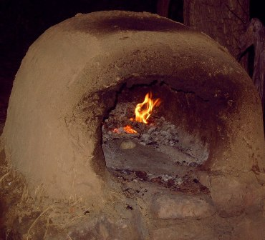
Lehmbackofen
Diese Bilder habe ich von einer Schule in Deutschland bekommen. Ich hoffe, ich kann damit vielleicht jemanden zur Nachahmung inspirieren.

Slide 2
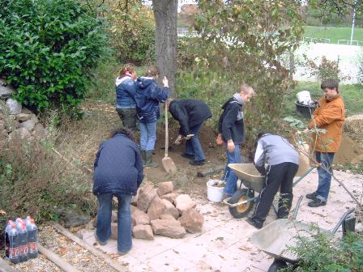
Lehmbackofen
Man sollte sich eine Menge große Steine besorgen.
Sorge für ein ausreichend großes Arbeitsteam
Die Eltern sind eine prima Unterstützung für dieses Projekt

Slide 3
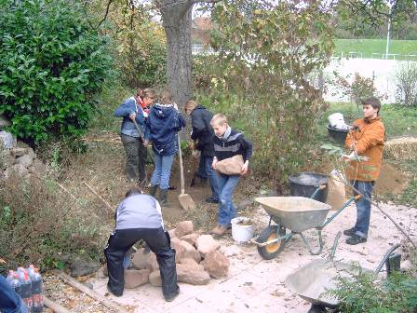
Lehmbackofen
Bevor man mit der Arbeit beginnt, sollte man mit den Kindern über Hebetechniken reden.
Der Boden muss von Pflanzen befreit und eingeebnet werden

Slide 4
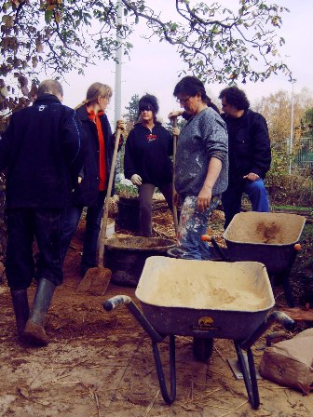
Lehmbackofen
Lehm und Sand werden im Verhältnis 1:4 gemischt
Am Besten mischt man Sägespäne oder kleingeschnittenes Stroh(vorher in Wasser einweichen)
Die Konstens sollte ungefähr wie dicker Milchreis sein

Slide 5
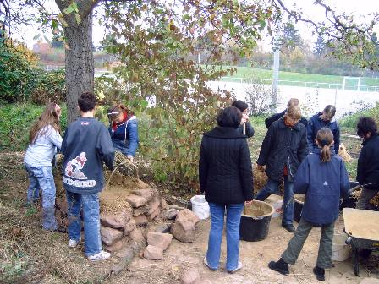
Lehmbackofen
Hier kann man alle vorbereiteten Materialien sehen

Slide 6
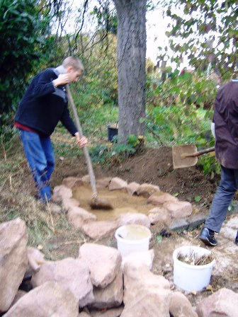
Lehmbackofen
Der Lehm lässt sich leicht glätten
Er ist auch frostfest, wenn er getrocknet ist.
Es sollten keine Lufteinschlüsse vorhanden sein
Schäden kann man im Frühjahr einfach mit einer kleinen Portion Lehm reparieren

Slide 7
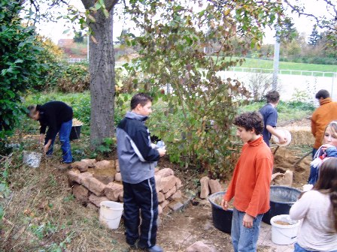
Lehmbackofen
die Steine sind gut befestigt
Es braucht einige Zeit, ein stabiles Fundament zu bauen
Der Lehm füllt die Fugen gut aus
Die Steine sollen das Gewicht des Ofens tra-gen können sonst ver-schieben sie sich.

Slide 8
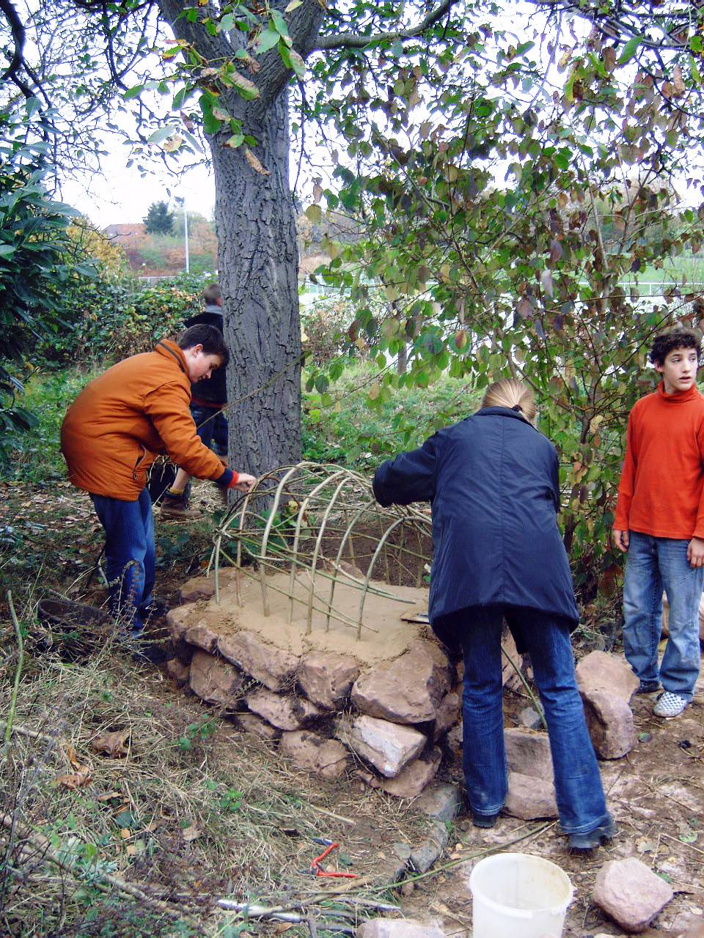
Lehmbackofen
Das Fundament sollte eine gute Arbeitshöhe für den Bäcker haben

Slide 9
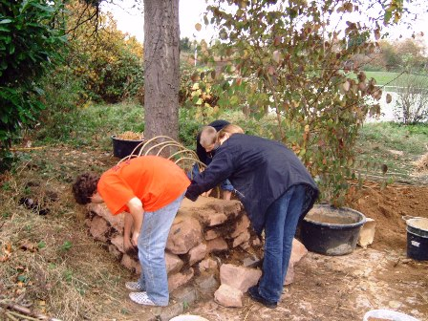
Lehmbackofen
Weidenäste bilden das Skelett des Ofens
Schneiden sie genug davon
Sie werden überrascht sien, wie viele man braucht

Slide 10
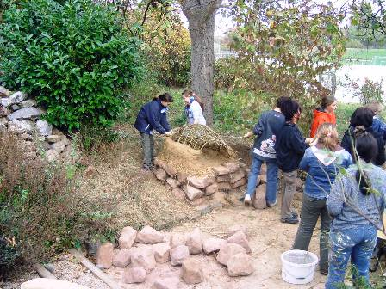
Lehmbackofen
Es geht rasch vorwärts

Slide 11
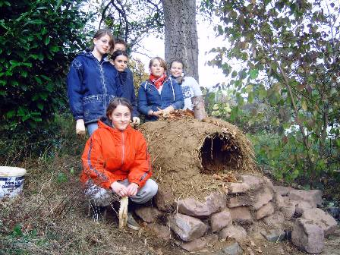
Lehmbackofen
So langsam nimmt er Gestalt an
Nun braucht es nur noch eine letzte Lage Stroh und Lehm rundherum
Man beachte das runde Holzstück im Dach
Wenn man es entfernt, entsteht die Rauchöffnung

Slide 12
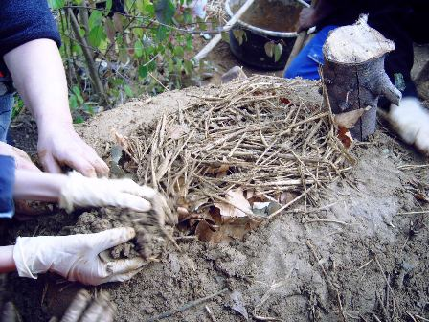
Lehmbackofen
Das Stroh wird in die Wände eingebettet,
Später verbrennt es ganz
Deswegen nicht zu viel davon
Die Hohlräume die so entstehen, dienen der Isolierung

Slide 13
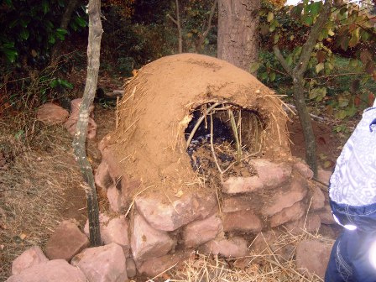
Lehmbackofen
Ein kleines Unglück
Einige Schüler wollten den Ofen mit einem klenen Feuer trocknen
Deswegen platzte vorne ein wenig ab.
Wichtig ist, den Ofen auch innen mit Lehm zu verputzen!

Slide 14
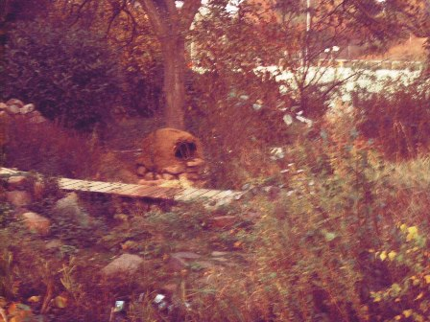
Lehmbackofen
Es wurde Abend bis man zufrieden war mit dem Ofen
Nun hieß es, eine Woche warten, bis er durchgetrocknet war

Slide 15
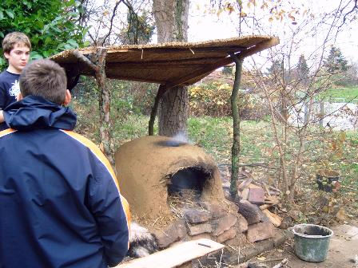
Lehmbackofen
Die Schüler waren sehr stolz auf ihren
Der Ofen hat das Heizen schadlos überstanden, nachdem er von außen noch verputzt worden war.
Zum Abschluß haben sie ihn noch mit einem Dach versehen, um ihn vor Regen zu schützen

Slide 16
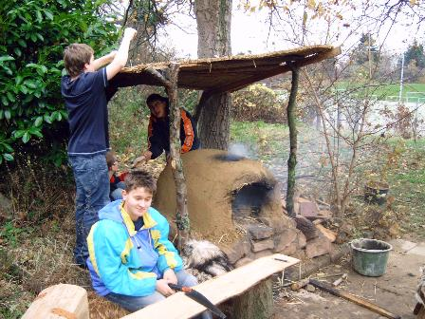
Lehmbackofen
Die Bäckerei wurde aufgebaut
Auf der dicken Holzbohle wurde der Teig geknetet und zu Fladenbroten geformt

Slide 17
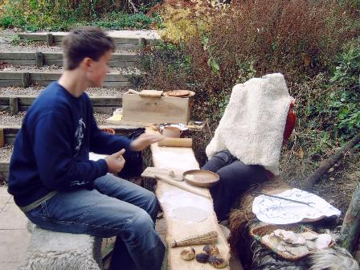
Lehmbackofen
Dieser Job kann einen wirklich fesseln
Der junge Mann war nciht mehr von der Bäckerei weg zu bekommen

Slide 18
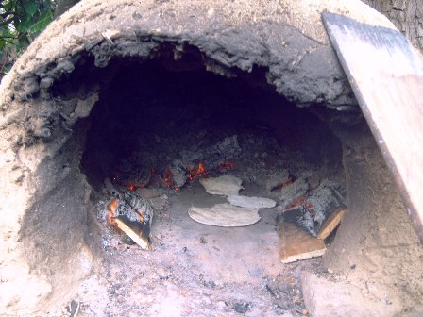
Lehmbackofen
Der Ofen ist gut vorgeheizt
Die Glut wird zur Seite geschoben
kleine Fladenbrote kann man direkt auf dem Lehmboden backen
Wenn man große Brote backen will, braucht man eine Tür

Slide 19
Lehmbackofen
Durch die Öffnung verliert der Ofen viel Wärme

Slide 20
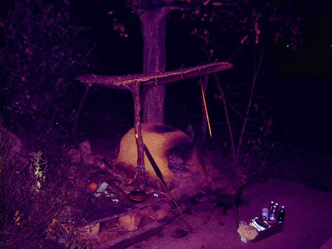
Lehmbackofen
Ein guter Tag geht zu Ende
Mehr Informationen unter
kontakt
ole.flemming.nielsen@skolekom.dk
Danke an Rita Mahlberg

